Slide 1



Instalación Servidor vsftpd

Slide 2
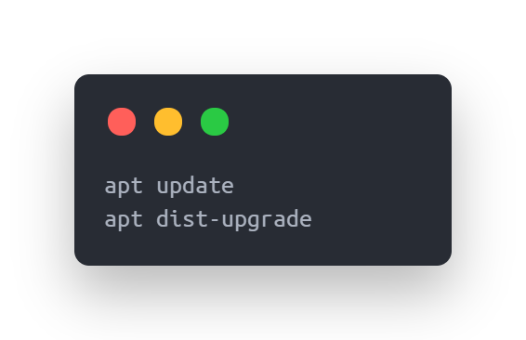
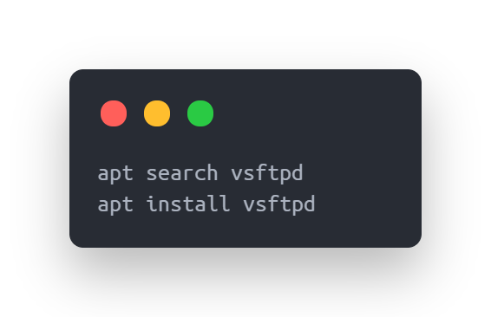
1.1 Actualización de repositorios y Instalación
Antes de realizar cualquier instalación en Linux debemos actualizar los repositorios con estos comandos.
Para instalar el servidor lo buscamos con ‘search’ y lo instalamos con ‘install’

Slide 3
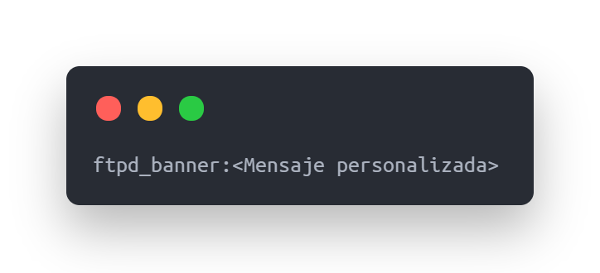
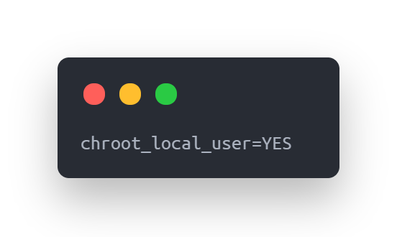
1.2 Configuración del servidor
Para configurar el servidor usaremos el archivo /etc/vsftpd.conf
Para personalizar el mensaje de bienvenida buscaremos esta opción en el archivo
Para activar el chroot pondremos la siguiente opción a ‘YES’

Slide 4
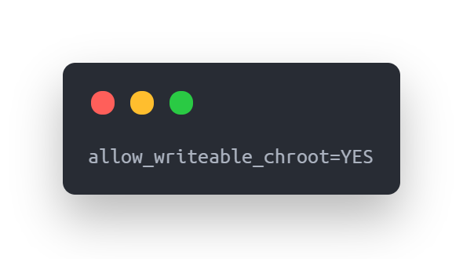
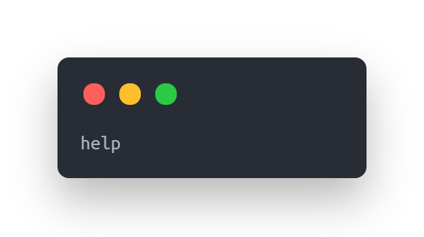
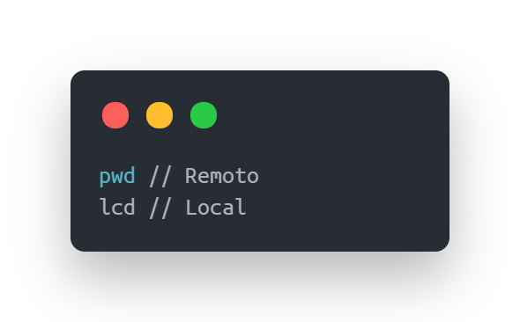
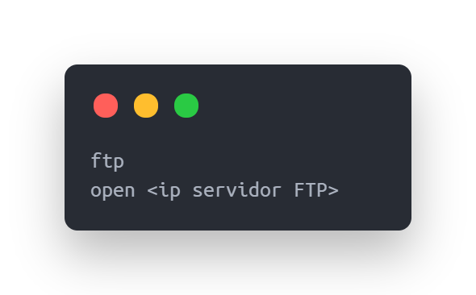
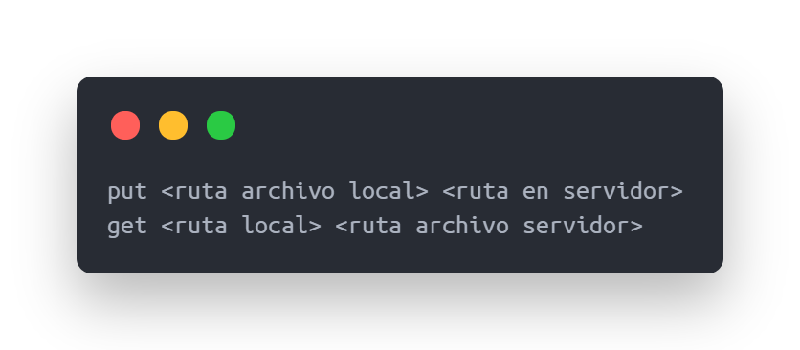
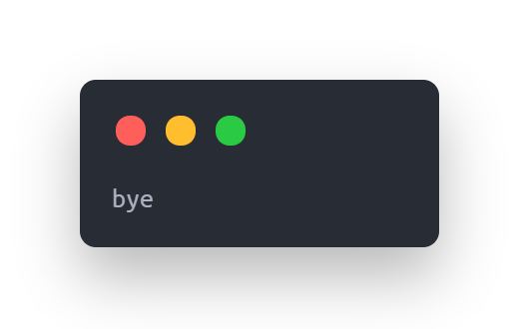
1.3 Gestión de archivos
Para permitir que los usuarios suban archivos debemos añadir la siguiente línea al archivo de configuración
Conexión:
Lista de comandos:
Directorios:
Subir/Bajar archivos:
Cerrar sesión:

